Slide 1



Manual de apoio ao usuário
Desenvolvimento:
Orientação técnica:
Realização:
Carlos Henrique Lima de Jesus
Charles Dayan da Conceição Costa
Jorge Matheus dos Santos
Tiago Santiago De Menezes
Prof. Marcos Dósea (DSI/UFS)

Slide 2
Apresentação
01
Sobre o Mais Marinha
Público-alvo
02
Sobre a aplicação
Como acessar o +Marinha
03
04
Sistema de automação de serviços da Marinha
Inclui tanto funcionários da marinha, concurseiros e pescadores
Aplicação Web
Acessar o endereço eletrônico em que estará publicado a ferramenta

Slide 3
01
Sobre o +Marinha
O sistema de gestão de serviços é uma solução tecnológica projetada para ajudar a administrar e agendar os serviços fornecidos pela Marinha do Brasil. Esse sistema permite que funcionários, Estudantes e Pescadores, agendem consultas administrativas, verifiquem condições climáticas, informações sobre cursos, concursos e mais.
Link de acesso: Indisponível
Sugestões ou dúvidas: dosea@academico.ufs.br

Slide 4
02
Público-alvo
O Mais Marinha destina-se à:
Pescadores:
Verificar o clima do local.
Qualquer Pessoa:
Agendar serviços administrativos ou consultas, realizar inscrição em cursos e concursos.
Funcionários:
Gestão das Capitanias e dos atendimentos.

Slide 5
03
Sobre a aplicação
O Salas Ufs é uma aplicação web responsiva, ou seja, foi projetada para adaptação aos diferentes tamanhos de tela. Além disso, sua interface é fácil de usar e é intuitiva para que os usuários possam fazer reservas e controlar as salas de forma eficiente.

Slide 6
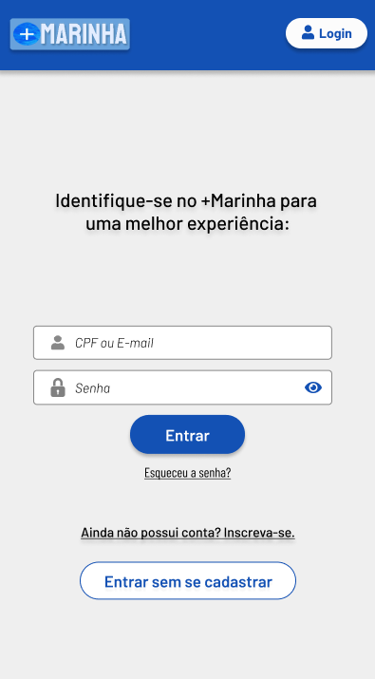
Como acessar o Mais Marinha?
04
Para acessar a solução, o usuário não precisa se registrar ou iniciar sessão, basta entrar pelo endereço eletrônico da página. As ações que exigem login são as de agendamento de serviços e inscrições.

Slide 7
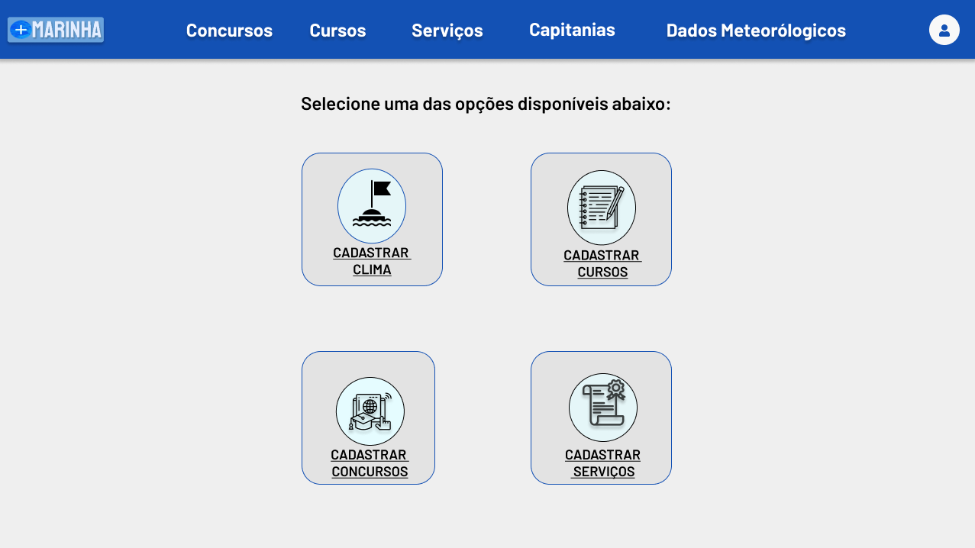
Menu da solução após realizar login
Admin
Realiza os cadastro de serviços disponíveis no sistema

Slide 8
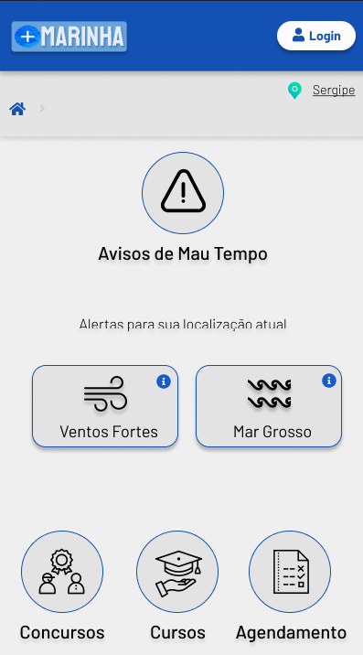
Menu da solução após realizar login
Usuário
Pode Observar o estado do mar para a localização atual e visualizar os serviços disponíveis

Slide 9
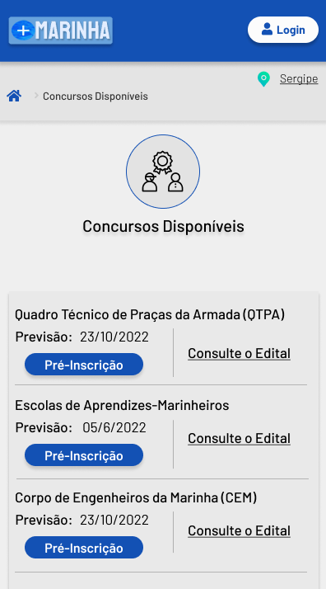
Visão geral do sistema
Após entrar no site, o usuário visualiza um menu na parte inferior com as opções de serviços disponíveis dentro do sistema, após clicar em um deles ele verifica todos os serviços daquele tipo que estão disponíveis

Slide 10
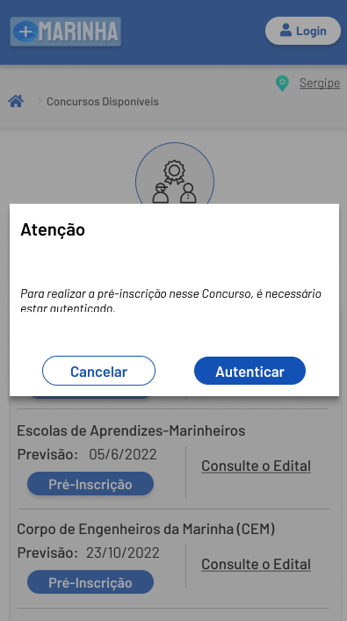
Visão geral do sistema
Ao clicar no botão de pré-inscrição, irá visualizar algumas opções:
Autenticar: O usuário é redirecionado para a tela de login antes de realizar a inscrição em qualquer serviço.
Cancelar: cancela a operação.

Slide 11
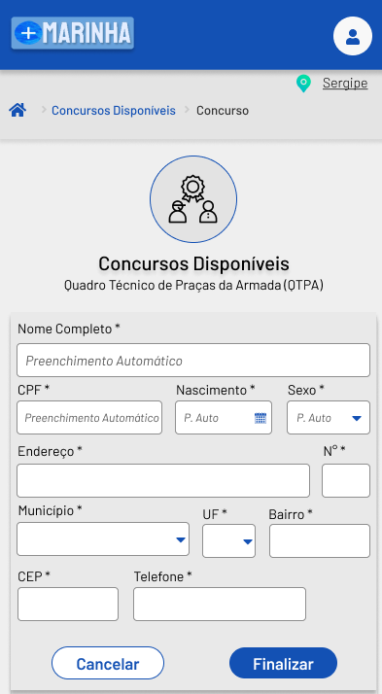
Visão geral do sistema
Ao autenticar-se, o usuário é redirecionado para a tela de cadastro no serviço selecionado. Alguns dados são preenchidos automaticamente, pois se encontram presentes no cadastro.

Slide 12
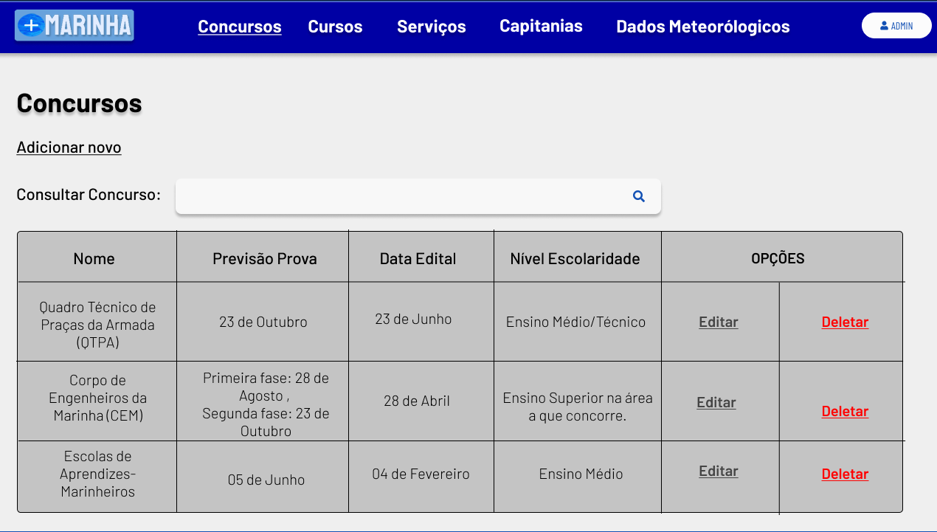
Visão geral do sistema
O Administrador consegue controlar todos os serviços que estão cadastrados para sua capitania, além de conseguir verificar quais são os inscritos.

